Slide 1
Hydroergia Sp. z o.o. Sp.k.
Wiodący producent turbin wodnych w Polsce
dr inż. Jarosław Tomalik

Slide 2
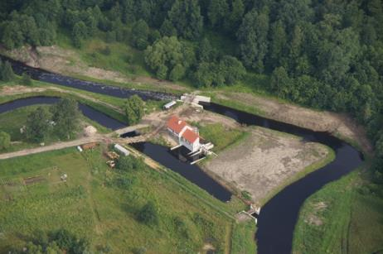
Plan prezentacji
Podstawowe informacje
Oferta
2.1. Turbiny Kaplana
2.2. Turbiny Francisa
2.3. Turbiny śmigłowe
3. System odzysku energii
4. Oferta wyposażenia MEW

Slide 3
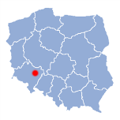
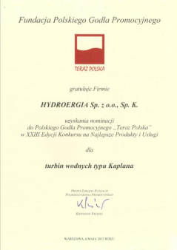
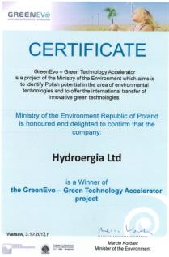
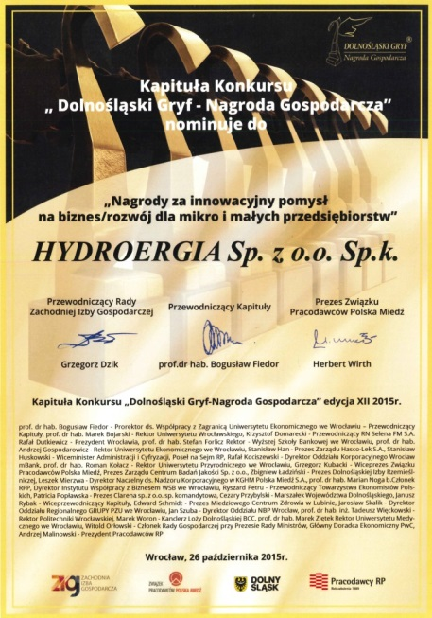
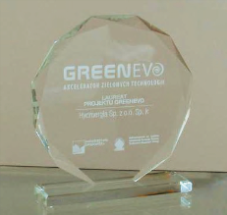
1. Podstawowe informacje
Biuro: Radwanice /koło Wrocławia, Polska
2 x Laureat GreenEvo – Akcelerator Zielonych Technologii
Laureat Gryfów Dolnośląskich – Nagroda Ekonomiczna
Nominowany do Polskiego Godła „Teraz Polska”

Slide 4
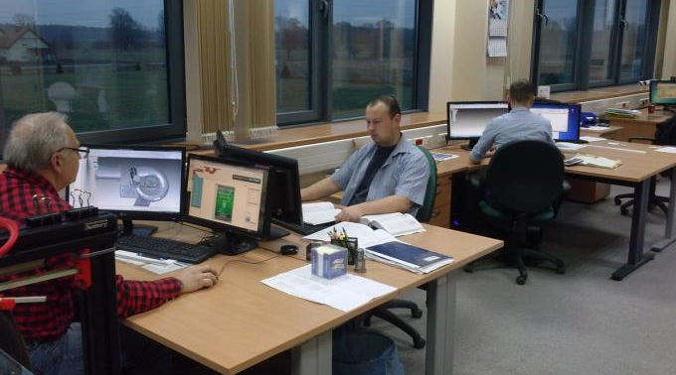
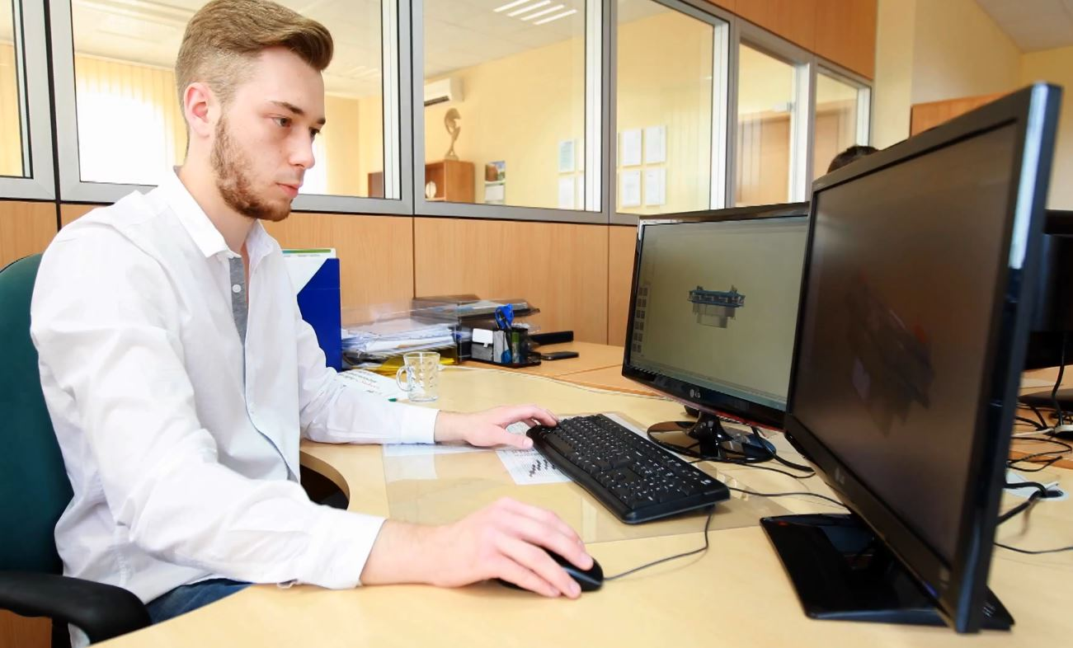
Biuro projektowe

Slide 5
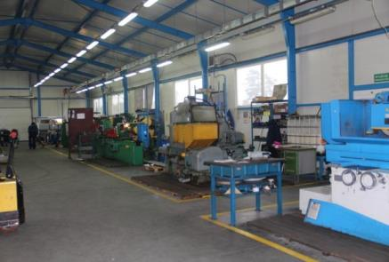
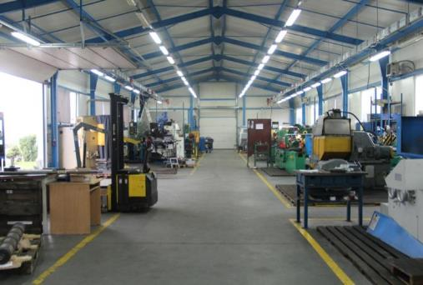
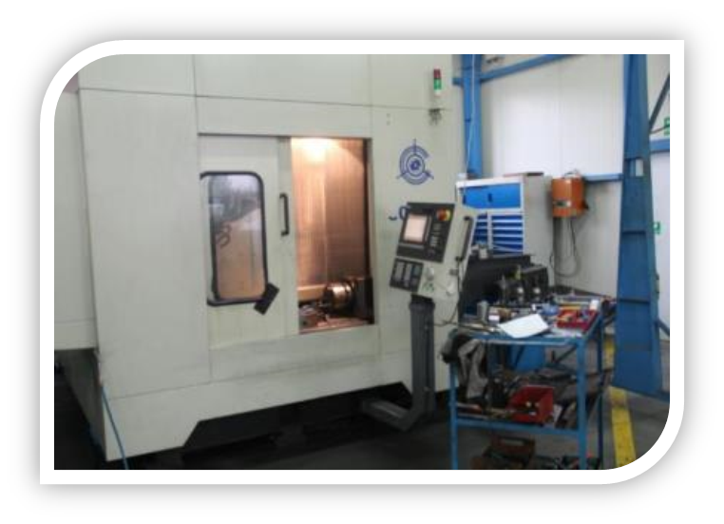
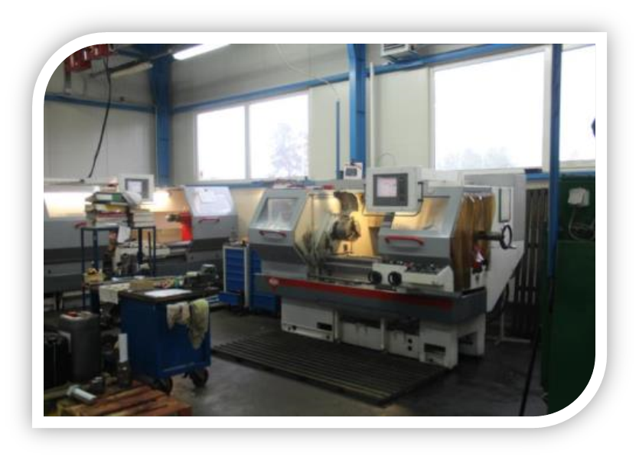
Park maszynowy

Slide 6
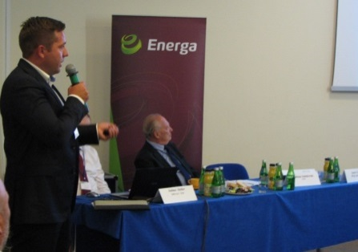
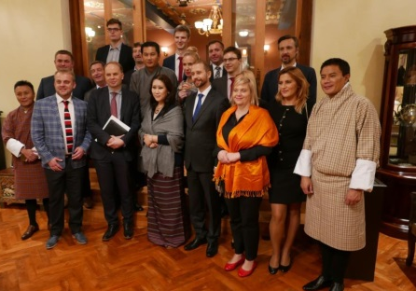
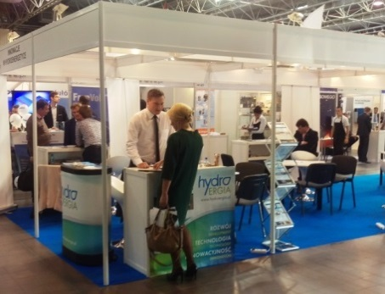
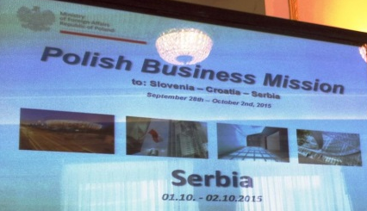
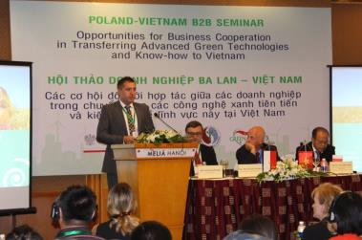
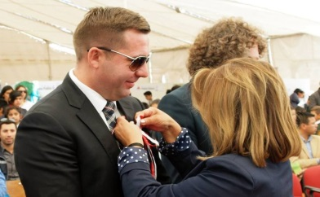
Targi i konferencje
RENEXPO HYDRO Austria - Salzburg, 2015
Misja Ekonomiczna Chile, 2015
Misja Ekonomiczna Bhutan, 2015
Polska misja Biznesowa na Bałkanach, 2015
Forum Ekonomiczne w in Ljubljanie, Zagrzebiu i Belgradzie
Gruzja - Tbilisi, 2014
Forum Biznesowe Polska-Białoruś - Mińsk, 2014; 2015
RENEXPO - Poland – Warszawa, 2012;2013;2014;2015
Ukraina - Kijów, 2013
Power Energy, Zagrzeb - Chorwacja, 2013
Green Biz, Wietnam - Hanoi, 2013
Hidroenergia Polska - Wrocław, 2012

Slide 7
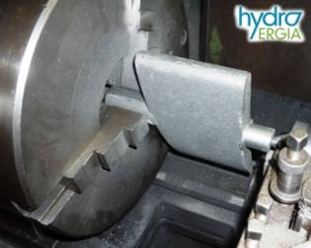
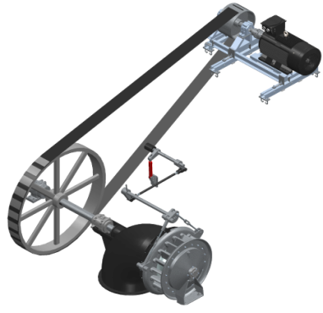
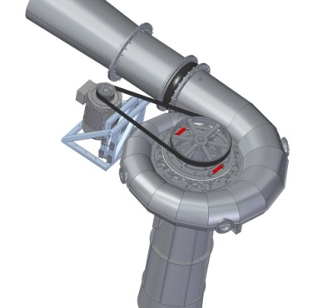
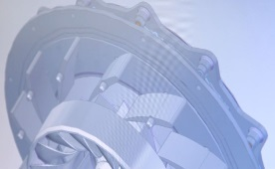
Unikalne wyróżniki technologii
Indywidualny projekt łopat wirnika dla każdej, nawet najmniejszej turbiny. Proces projektowania odbywa się przy użyciu najnowocześniejszego oprogramowania grafiki 3D oraz z wykorzystaniem metod CFD numerycznego modelowania przepływu.
Individual composition of the turbine
Precise manufacture
and solid construction

Slide 8
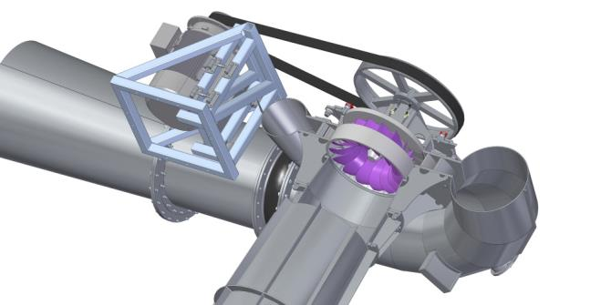
Korzyści z indywidualnego rozwiązania
30 % wzrost produkcji
30 % wzrost przychodów
długa bezproblemowa
praca
30% wzrost produkcji
Indywidualny proces projektowania
Turbiny dedykowane
Klasyczne rozwiązania
Produkcja energii

Slide 9
CFD metody modelowania i produkcja

Slide 10
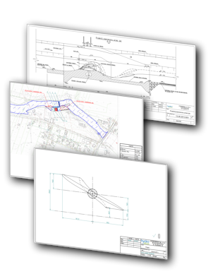
2. Oferujemy
Produkcja turbin wodnych
Produkcja urządzeń wspomagających
Budowa MEW pod klucz
Modernizacja MEW
Dokumentacja administracyjna i techniczna
Analizy cieków
Wielobranżowe projekty,
ekspertyzy, doradztwo techniczne i inwestycyjne

Slide 11
2.1 Turbiny Kaplana
Oferta
Produkcja
Wdrożone technologie

Slide 12
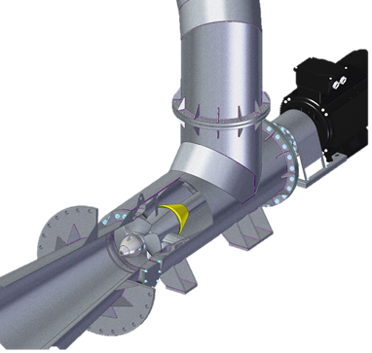
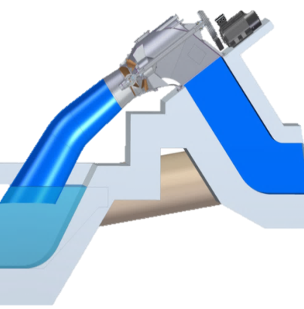
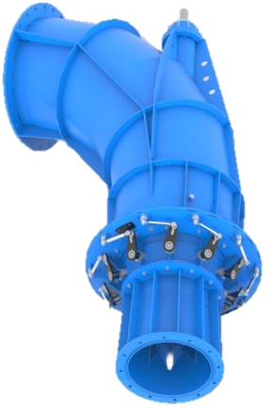
Turbiny Kaplana
Kaplana/Śmigłowe
Pionowe
Poziome
Lewarowe
Kompaktowe „S”

Slide 13
Turbina Kaplana

Slide 14
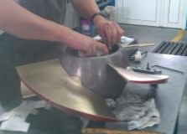
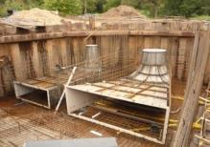
Implementacja technologii
MEW Wiechlice - Polska
Wzrost produkcji energii o 30%
w stosunku do innych oferowanych rozwiązań
Pełna automatyka
umożliwiająca pełną kontrolę parametrów
Turbina 1 | Turbina 2
D = 600 mm | D = 1100 mm
P = 20 kW | P = 80 kW
Q = 1 m³/s | Q= 4 m³/s
n = 375 rpm | n = 300 rpm

Slide 15
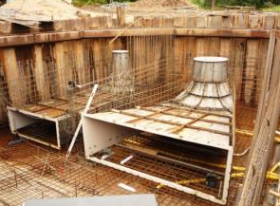
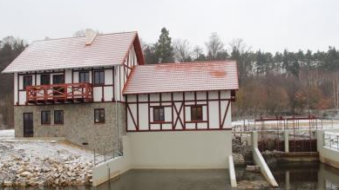
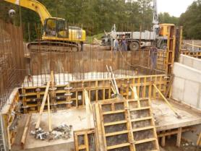
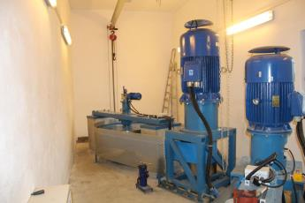
MEW Wiechlice
Budowa MEW Wiechlice | Gotowa MEW Wiechlice

Slide 16
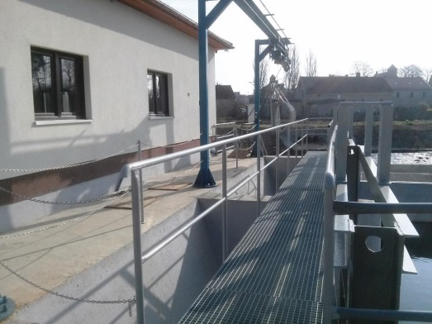
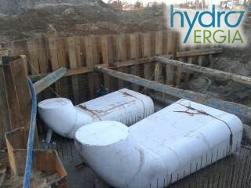
Implementacja technologii
MEW Nowogrodziec - Polska
Budowa nowej elektrowni wodnej z dwoma
turbinami typu Kaplana – produkcji HYDROERGIA
Innowacyjny projekt i wykonanie rur ssących
z twardego styropianu:
Łatwa instalacja rur ssących
Niższe koszty inwestycyjne (o ok. 20-30%)
Wysoka jakość odwzorowania kształtu rur ssących
Wzrost produkcji energii o 30%
w porównaniu do innych oferowanych rozwiązań
Turbina 1 | Turbina 2
D = 1550 mm | D = 1100 mm
P = 200 kW | P = 100 kW
Q = 7,5 m³/s | Q = 4,2 m³/s
n = 190 rpm | n = 300 rpm

Slide 17
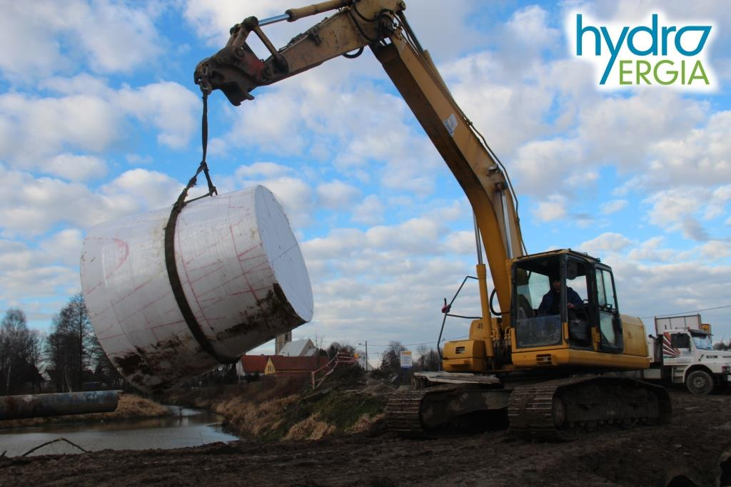
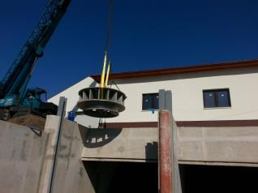
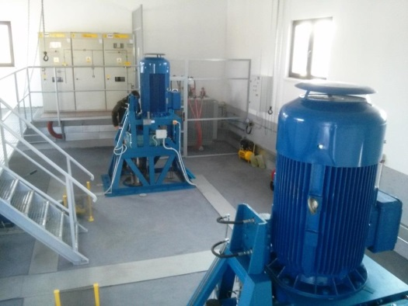
MEW Nowogrodziec
Podczas realizacji

Slide 18
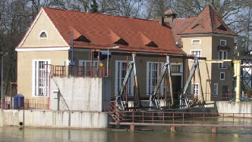
Implementacja technologii
EW Żagań I – Polska
Remont i modernizacja turbiny Kaplana TKA 1580K3 - MAVEL
Wynikanie nowych łopat wirnika i regeneracja łopat kierowniczych
Czyszczenie i zabezpieczenie antykorozyjne komory turbinowej
Remont przekładni, generatora i systemu smarowania
Przeprojektowanie i zmiana układu łożyskowania
Adaptacja systemu sterowania do zmodernizowanego turbozespołu
Turbina TKA 1580K3 - Mavel
D = 1580 mm
P = 298 kW
H = 2,73 m
Q = 12,55 m³/s

Slide 19
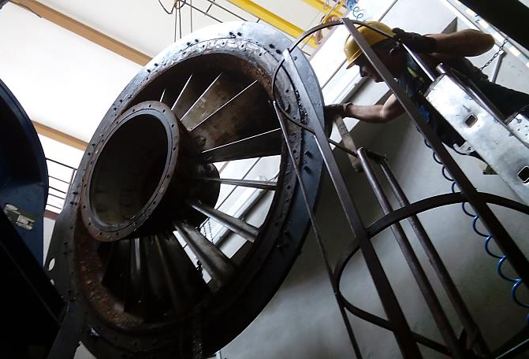
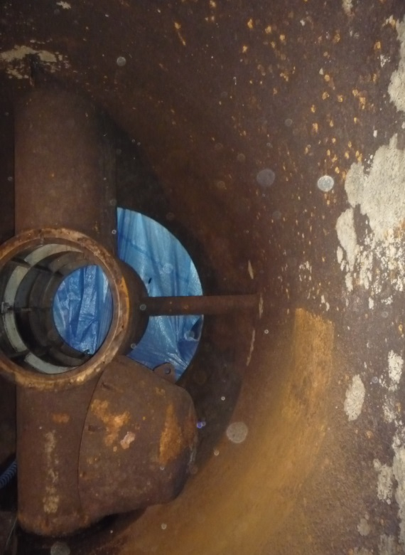
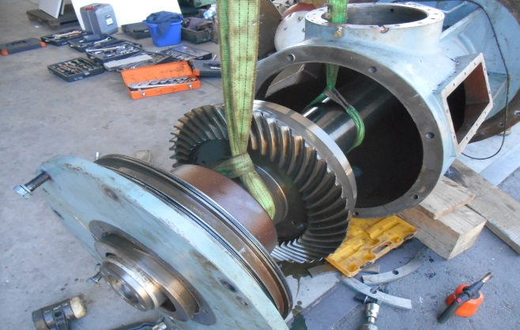
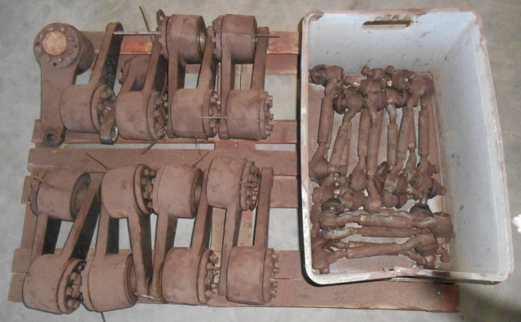
EW ŻAGAŃ I
Demontaż

Slide 20
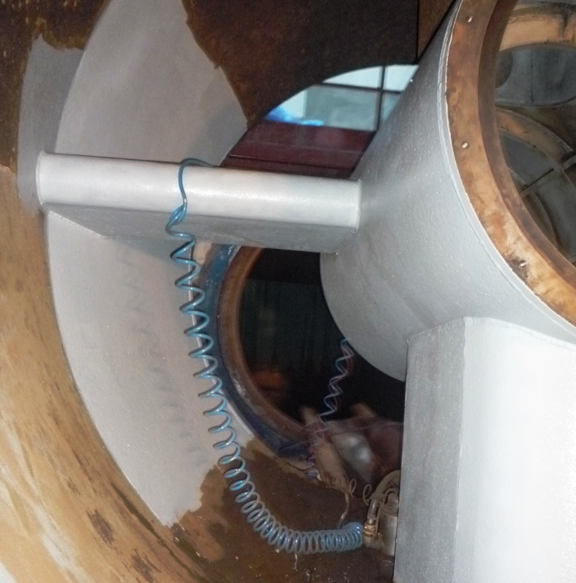
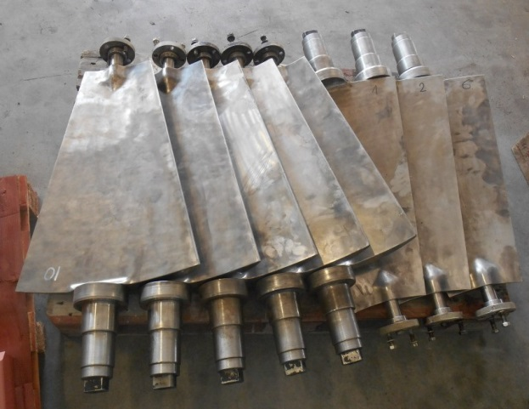
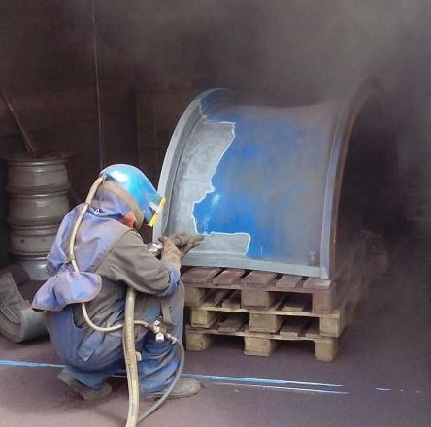
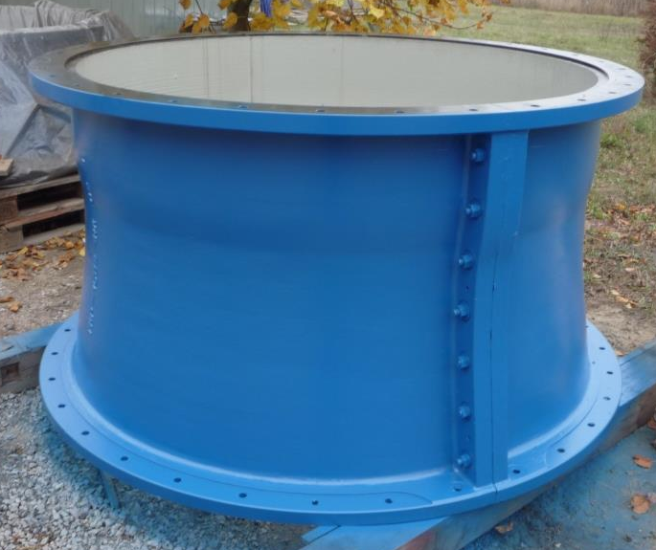
EW ŻAGAŃ I
Remont turbozespołu i wyposażenia
Łopaty kierownicze
po regeneracji
Regeneracja
korpusu turbiny
Czyszczenie i zabezpieczenie
antykorozyjne komory turbinowej

Slide 21
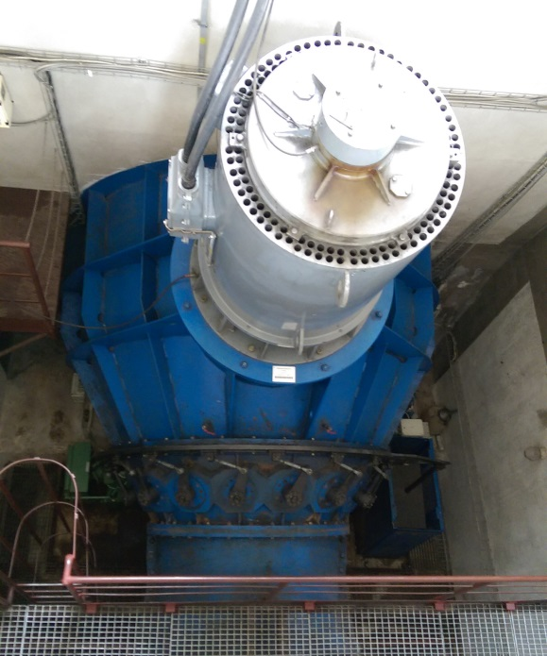
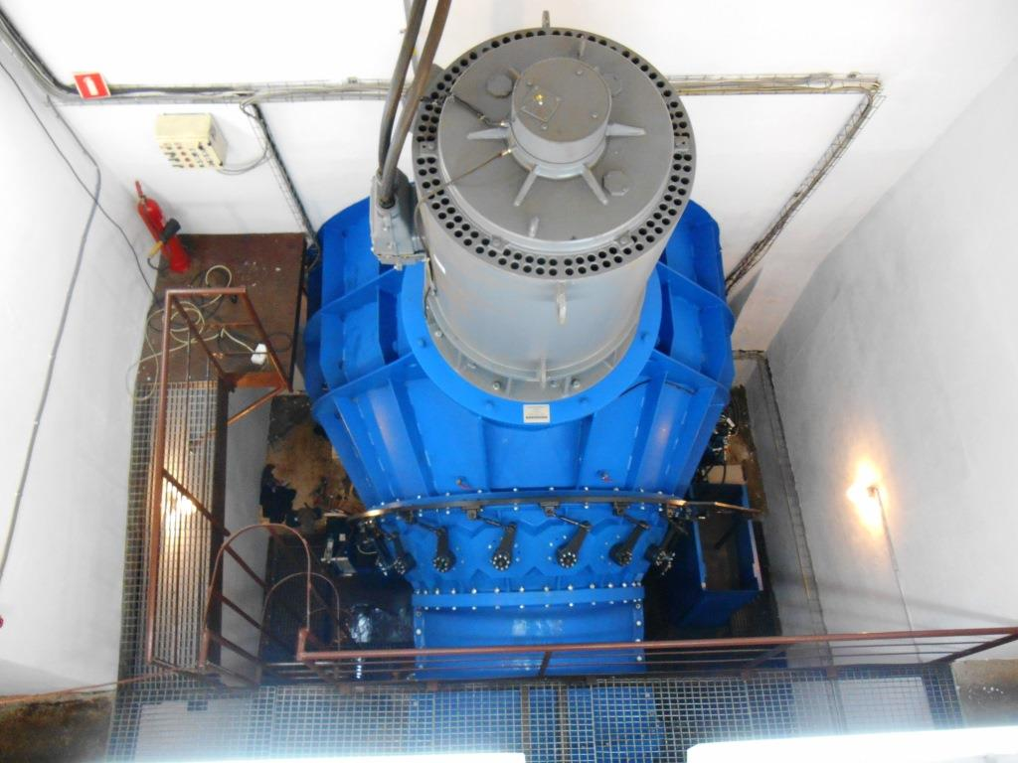
EW ŻAGAŃ I
Metamorfoza
Przed Po

Slide 22
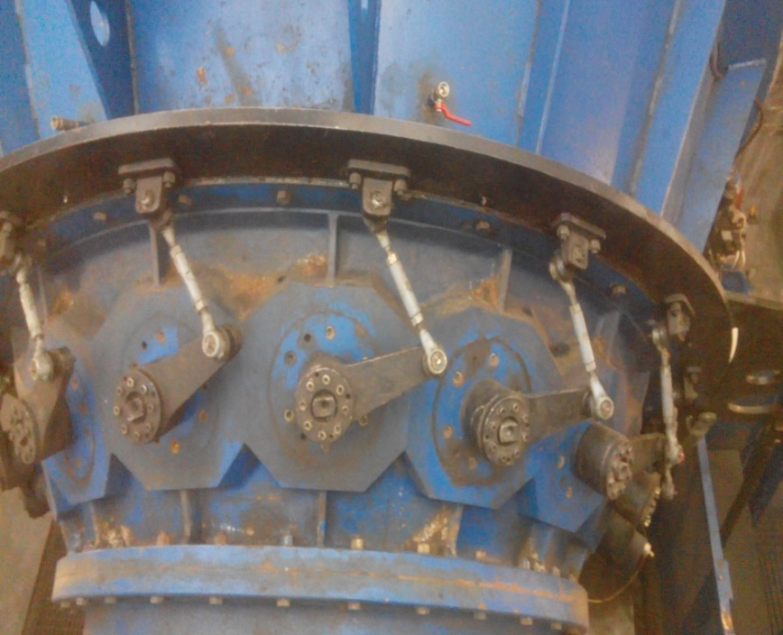
SHP ŻAGAŃ I
Metamorphosis
Before After
Renovation steering system

Slide 23
SHP ŻAGAŃ I
Metamorfoza
Przed Po
Nowe łopaty wirnika

Slide 24
Implementacja technologii
MEW w północnych Włoszech
Kompaktowa turbina Kaplana
„S” – typ turbiny Kaplana
Turbine 1
D = 500 mm
P = 65 kW
Q = 1,0 m³/s

Slide 25
2.2 Turbiny Francisa
Oferta
Produkcja
Wdrożone technologie

Slide 26
Turbiny Francisa
Turbina Francisa
W otwartych komorach
W spirali

Slide 27
Turbina Francisa

Slide 28
The implementation of technology
EW Szklarska Poręba II – Polska
Projekt i wykonanie dwóch nowych turbin Francisa oraz modernizacja pozostałych podzespołów zabytkowego turbozespołu z 1922 roku,
Automatyzacja pracy EW
wraz z systemem SCADA,
Regeneracja starych spiral, wałów i łożysk,
Instalacja nowego rurociągu,
Remont generalny budynku EW.
Wzrost mocy z 102 kW do 160 kW
Turbina 1 | Turbina 2
D = 500 mm | D = 450 mm
P = 160 kW
Q = 1,35 m³/s
n = 500 rpm

Slide 29
EW Szklarska Poręba II
Metamorfoza
Przed Po
1922-2013 2014
Widok EW Szklarska Poręba II

Slide 30
SHP Szklarska Poręba II
Metarmorfoza
Przed Po
Turbina I
Wirniki
Francisa

Slide 31
EW Szklarska Poręba II – efekt końcowy
System regulacji
prędkości obrotowej
System SCADA, szafa sterownicza

Slide 32
EW Szklarska Poręba II – nowy rurociąg HOBAS®

Slide 33
MEW Krosnowice
MEW Krosnowice - Polska
Projekt, produkcja oraz instalacja dwóch nowych
turbin Francisa,
Regeneracja kół pasowych oraz układu kierowniczego,
Nowoczesny, zautomatyzowany system zarządzania,
Nowe węzły łożyskowe,
Nowe wały,
Nowe generatory.
Modernizacja wpłynęła na wzrost produkowanej
energii elektrycznej o 25%
Turbina 1 | Turbina 2
D = 1168 mm | D = 715 mm
P = 200 kW | P = 100 kW

Slide 34
Wirnik Francisa D=1168 mm
stary wirnik nowy wirnik

Slide 35
MEW Krosnowice
Wirnik turbiny Francisa dla MEW Krosnowice

Slide 36
MEW Toruń – turbina Francisa jako system odzysku energii
MEW Toruń (oczyszczalnia ścieków)
Innowacyjny w skali światowej:
system odzysku energii,
Projekt oraz wykonanie:
indywidualnie zaprojektowanej turbiny Francisa,
Zastosowanie pełnej automatyki wraz z systemem SCADA,
Oszczędność w zakupie energii z sieci – 14%,
Serwis on-line.
Turbina 1
D = 750 mm
P = 65 kW
Q = 1,2 m³/s
H = 7 m

Slide 37
Turbina Francisa dla MEW Toruń (oczyszczalnia ścieków)

Slide 38
Turbina Francisa dla MEW Toruń (oczyszczalnia ścieków)

Slide 39
Implementacja technologii
MEW PALENA - Włochy
Dwie turbiny Francisa w spirali
Projekt i wykonanie
Indywidualny projekt dwóch turbin Francisa w spiralach zbiorczych wraz z rurami ssącymi
Wirniki wykonane ze stali nierdzewnej
Turbina 1 | Turbina 2
D = 600 mm | D = 500 mm
P = 1 035 kW | P= 460 kW
H = 68 m | H= 68 m

Slide 40
MEW PALENA - Włochy
Proces produkcji

Slide 41
MEW PALENA - Włochy
Proces produkcji
Wirnik – wykonany ze stali nierdzewnej
Kolano
i
pierścień
osadczy

Slide 42
MEW PALENA - Włochy
Proces produkcji
Rury ssące
Pierścień osadczy
Kolana rurociągowe

Slide 43
MEW PALENA - Włochy
Proces produkcji – spirala

Slide 44
MEW PALENA - Włochy
Odpowiednio zapakowany i zabezpieczony sprzęt gotowy do transportu

Slide 45
2.3 Turbiny śmigłowe
Oferta
Produkcja
Wdrożone technologie

Slide 46
Implementacja technologii
MEW Michalice
Wykonanie ekspertyzy
Poprawa błędów konstrukcyjnych
Regeneracja turbin
Wykonanie automatyki wraz z systemem SCADA
Turbina 1 | Turbina 2
D=550 mm | D=550 mm
P = 21 kW | P = 21 kW
Q = 1 m³/s | Q = 1 m³/s
H = 3 m | H = 3 m

Slide 47
Implementacja technologii
MEW Słup
Nowa indywidualnie zaprojektowana turbina
typu Semi-Kaplan
Adaptacja turbozespołu do istniejącego budynku
Instalacja turbiny bez zmian budowlanych
Poprawa warunków BHP – projekt i wykonanie nowych pomostów technologicznych
Zastosowanie automatyki wraz z systemem powiadamiania
Turbina 1
D = 500 mm
P = 132 kW

Slide 48
3. System odzysku energii

Slide 49
System odzysku energii możliwości implementacji technologii
Turbiny wodne – jako część
Systemu Odzysku Energii:
Oczyszczalnie ścieków
Kanały wodne zasilające miasta
Procesy technologiczne w przemyśle
Procesy technologiczne w konwencjonalnych elektrowniach
Stacje redukcyjne – redukcja ciśnienia

Slide 50
System odzysku energii w oczyszczalniach ścieków
Możliwości produkcji energii elektrycznej przy wykorzystaniu małej elektrowni wodnej w oczyszczalniach ścieków

Slide 51
Odzysk energii w oczyszczalniach ścieków
Spływ rurociągiem
Turbina HYDROERGIA
Woda rzeka/zbiornik
Oczyszczanie ścieków
Pompowanie
Kanalizacja
Energia zrzutu ścieków oczyszczonych

Slide 52
System Odzysku Energii
Koncepcja – System Odzysku Energii jako MEW
Zbiornik - osadnik
Rurociąg
Budynek MEW
7m spadu
Rzeka
Sprzedaż energii do sieci
Na potrzeby własne

Slide 53
Odzysk energii w zakładach przemysłowych/energetycznych
Spływ rurociągiem
Turbina HYDROERGIA
Zrzut wody
Proces technologiczny
Pompowanie
Ujęcie wody
Woda rzeka/zbiornik
Energia zrzutu wód chłodniczych/technologicznych

Slide 54
System Odzysku Energii wg Hydroergii - korzyści
Korzyści bezpośrednie:
Zyski pieniężne
Poprawa bilansu energetycznego
przedsiębiorstwa
Zwiększenie stopnia niezależności energetycznej
przedsiębiorstwa
Dodatkowe korzyści
Ekologia
Prestiż
Wykorzystanie bogatego potencjału energetycznego

Slide 55
4. Oferta wyposażenia MEW

Slide 56
Rury ssące
Standardowa technologia wykonania rur ssących - standardowa
duża masa
drogie rozwiązanie
czasochłonny i trudny proces produkcji
drogi transport
trudność odwzorowania wymaganej geometrii

Slide 57
Rury ssące
Specjalna technologia wykonania rur ssących –
innowacyjna metoda Hydroergii wykonania z twardego styropianu
możliwość zastosowania w istniejących obiektach, bez konieczności ingerencji w konstrukcję budowlaną budynku
Wyższa precyzja wykonania i odwzorowania kształtu
prosty proces obróbki i wykonania
łatwiejszy i tańszy transport
Lekka konstrukcja i prosta instalacja

Slide 58
Rura ssąca
Porównanie technologii wykonania rur ssących

Slide 59
Czyszczarki mechaniczne do krat wlotowych
Czyszczarki z systemem sterowania:
Pneumatycznym
Hydraulicznym
Sterowanie :
Czasowe
Różnicą poziomów wody
Radiowo
Kraty wlotowe
Zadaszenia
Indywidualny projekt i wykonanie

Slide 60
Czyszczarki mechaniczne

Slide 61
Zrealizowane projekty
Od 2012 wyprodukowaliśmy
11 turbin typu Kaplana i 7 turbin typu Francisa
o mocy przekraczającej 3,0 MW
kolejne 1,1 MW w realizacji

Slide 62
Water Wall Turbine Inc. Kanada

Slide 63
Współpracujemy z:

Slide 64
Dane kontaktowe
dr inż. Jarosław Tomalik
tel. 605-221-114
e-mail: j.tomalik@hydroergia.pl
HYDROERGIA Sp. z o.o. Sp.k.
ul. Grafitowa 10
55-010 Radwanice k/Wrocławia biuro@hydroergia.pl
www.hydroergia.pl

